Slide 1
ID R&D facial antispoofing challenge
Danil Akhmetov
https://github.com/Danil328/facial-antispoofing
https://boosters.pro/champ_18

Slide 2
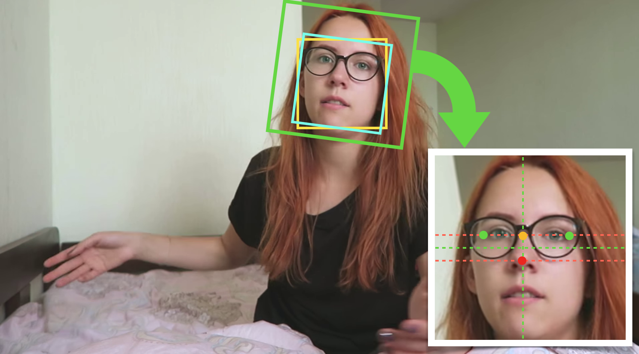
Задача
Определить к какому классу принадлежат изображения лиц: оригинальные кадры (real) или кадры, полученные при съемке экранов различными мобильными устройствами (spoof).

Slide 3
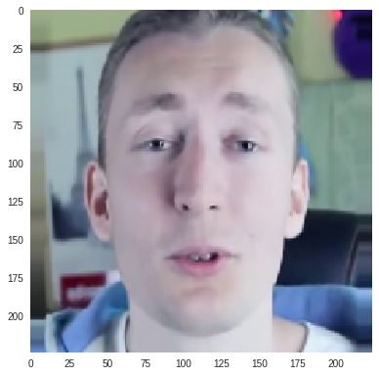
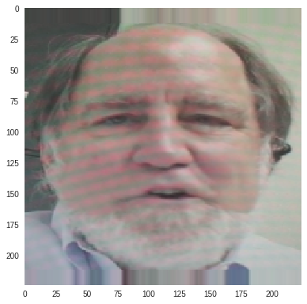
Примеры
Real
Spoof

Slide 4
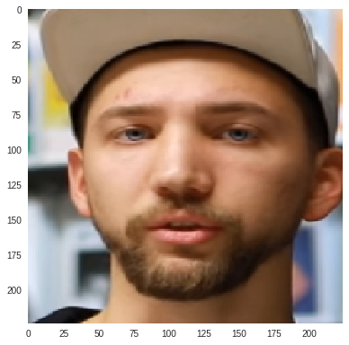
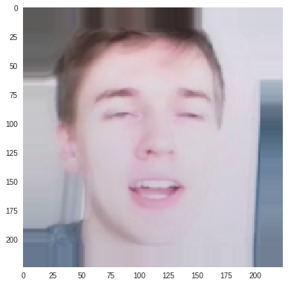
Ещё примеры
Real
Spoof

Slide 5
Данные
Train
8000 изображений
Validation
1500 изображений
Test
10000 изображений
30% REAL
70% SPOOF

Slide 6

Data augmentation
Использовался стандартный Keras ImageDataGenerator
Fill_mode = nearest
Размер изображения 224х224
Batch size = 8
horizontal_flip + vertical_flip
Не зашли:
RandomCrop
Fill_mode = reflect
Размер изображения 448х448

Slide 7
Search Model
ResNet50
InceptionResNetV2
InceptionV3
DenseNet121
DenseNet169
DenseNet201
NASNetLarge
NASNetMobile

Slide 8

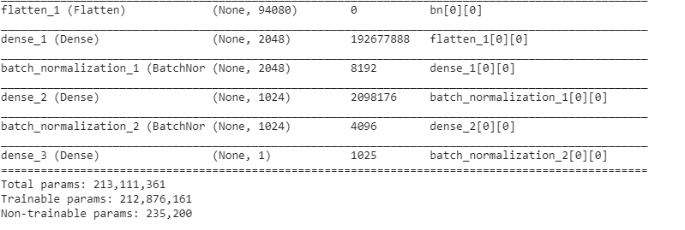
Model
После долгих поисков, лучше всех показала себя архитектура нейронной сети - DenseNet-201 с добавление двух полносвязных слоёв с 2048 и 1024 нейронами с BatchNormalization между ними и функцией активации ELU.
GlobalMaxPooling vs Flatten

Slide 9
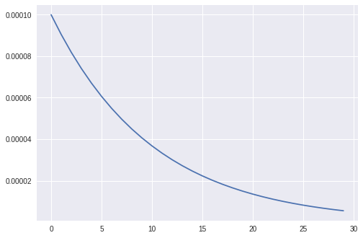
Hyperparameters
Optimizer – Adam
LR - exp_decay c initial_lrate = 0.0001 и k = 0.1
N epochs - 50
Loss - binary_crossentropy (Напрямую roc-auc оптимизировать не получилось)
Metrics – auc, f1
BATCH_SIZE - 8
LR decay
LR
epochs

Slide 10
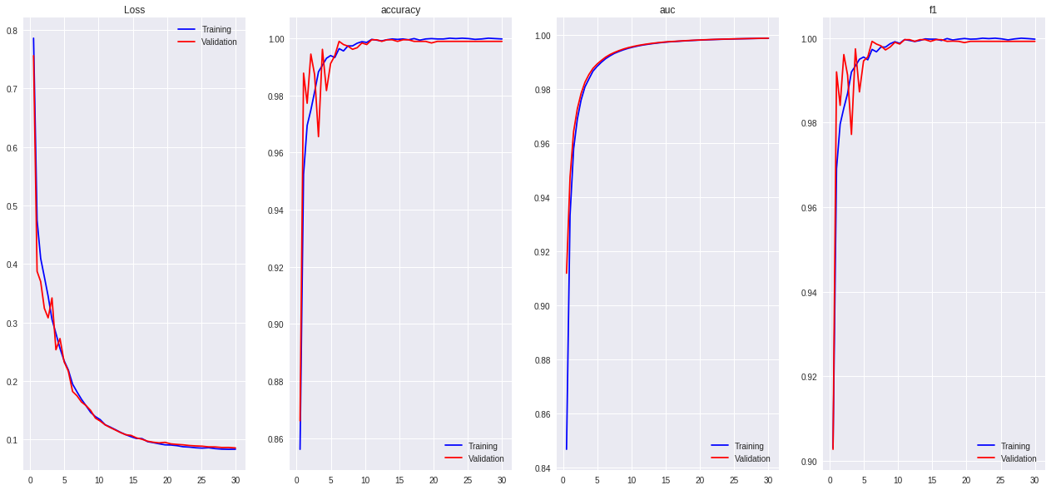
Train Model
Loss
Accuracy
AUC
F1

Slide 11
Финальный ансамбль
Model1
Predict with RankAverage
RankAverage
TTA
Model2
Predict with RankAverage
Images
Model3
Predict with RankAverage
Submission
Model4
Predict with RankAverage
Model5
Predict with RankAverage

Slide 12
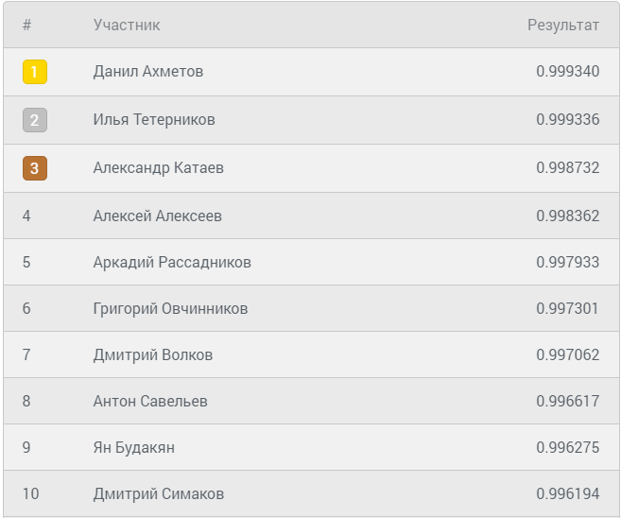
Результаты

Slide 13
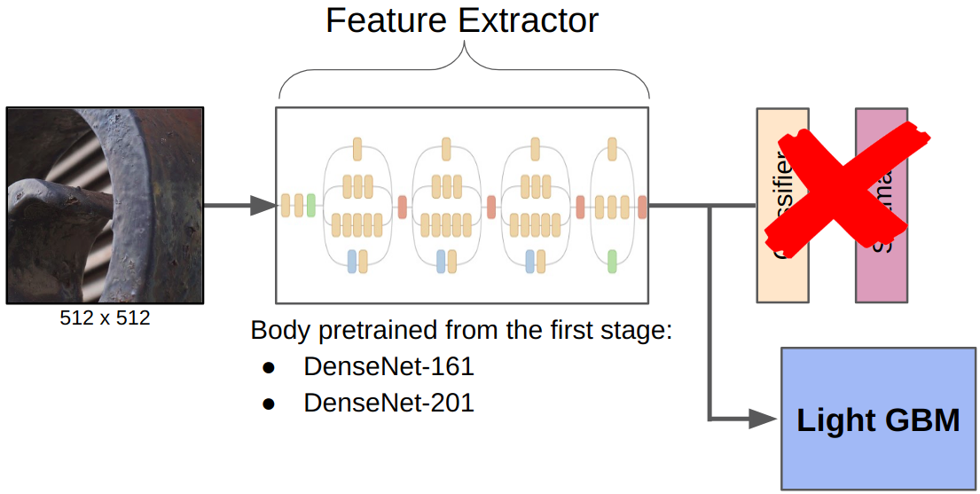
Что ещё пробовал
https://habr.com/company/ods/blog/415571/

Slide 14
СПАСИБО ЗА ВНИМАНИЕ

